Slide 1
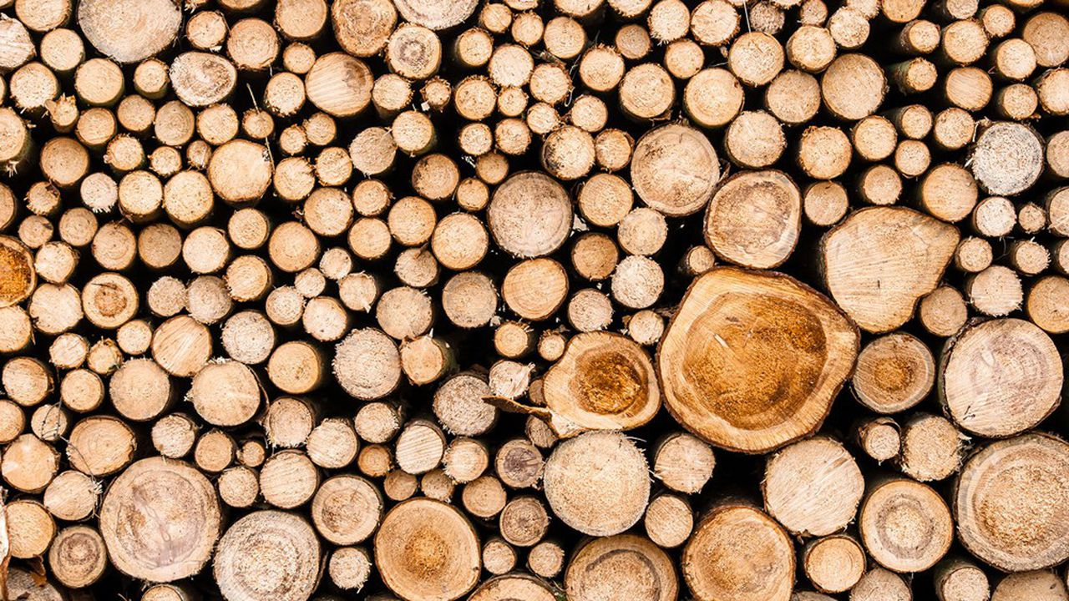
La biomasse dans les sols

Slide 2
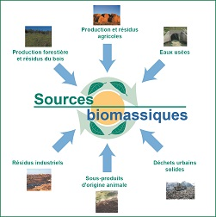
La biomasse, c’est quoi ?
Source d’énergie renouvelable
Polluante
Facile a produire
Peu couteux
Recyclable

Slide 3
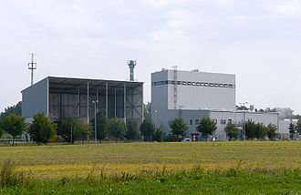
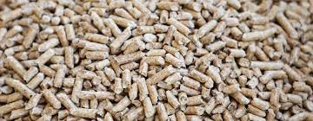
Moyens de production:
Combustion directe (bois)
Méthanisation
Usine d’enrichissement de la biomasse
Les granulés bois, une
Des formes de biomasse
Les plus répandues

